Slide 3
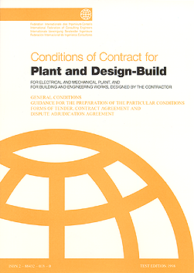
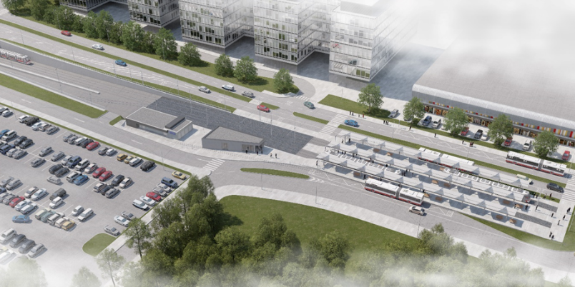
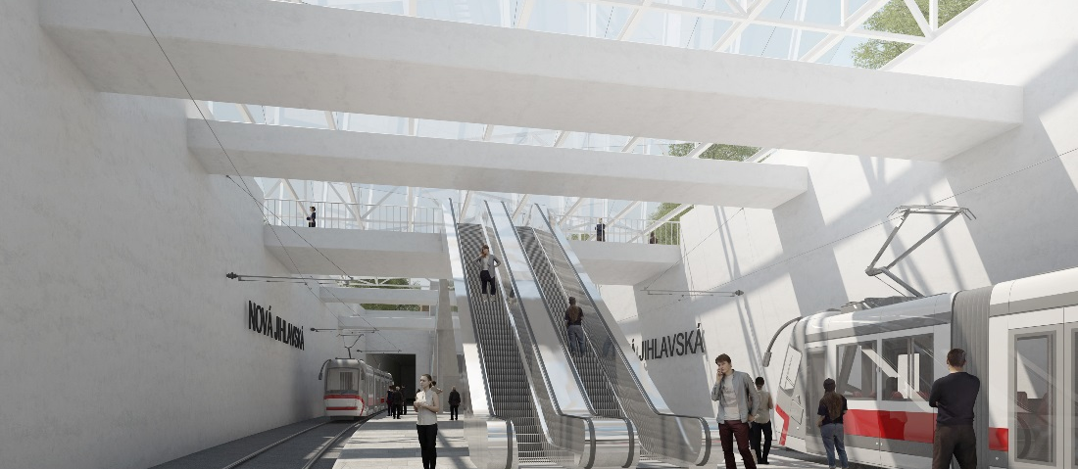
Dostavba tramvajové tratě Brno Bohunice (YB)

Slide 4
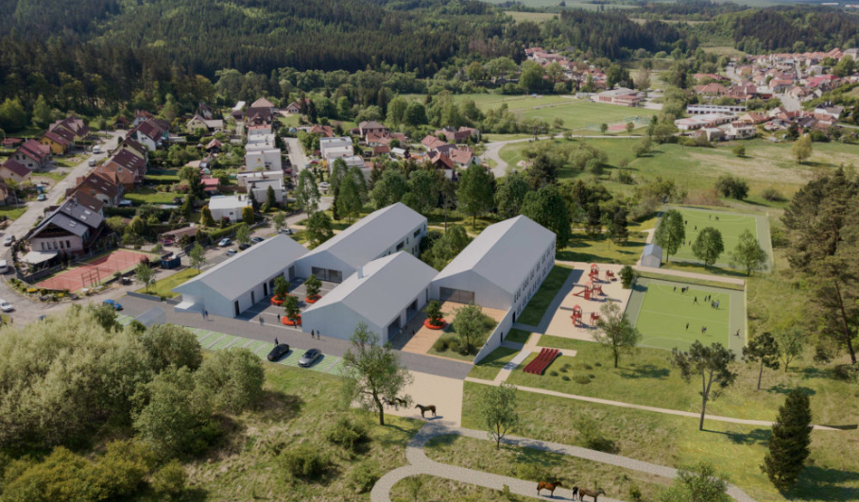
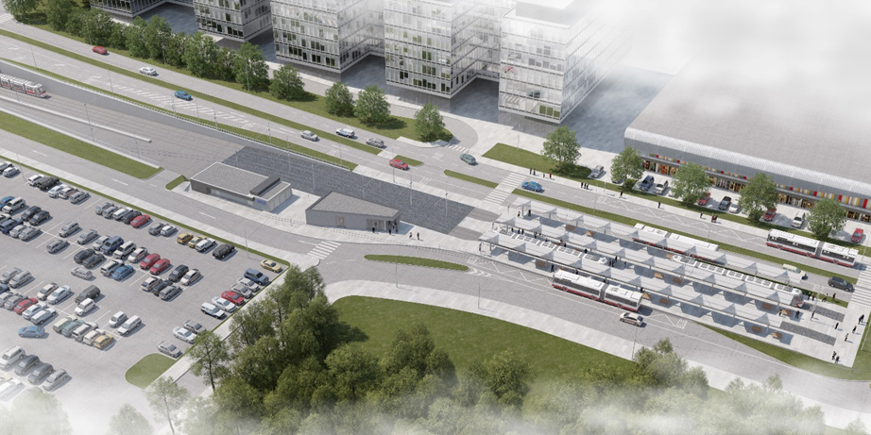
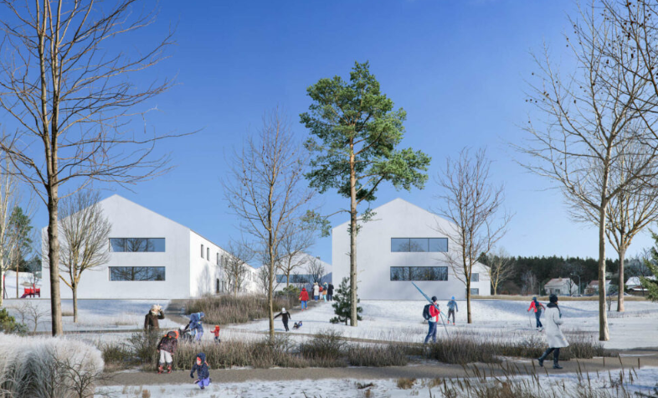
Dětská léčebna Ostrov u Macochy (YB)

Slide 5
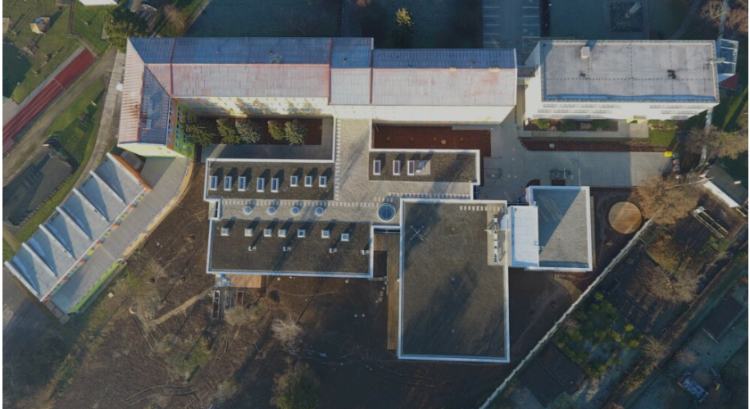
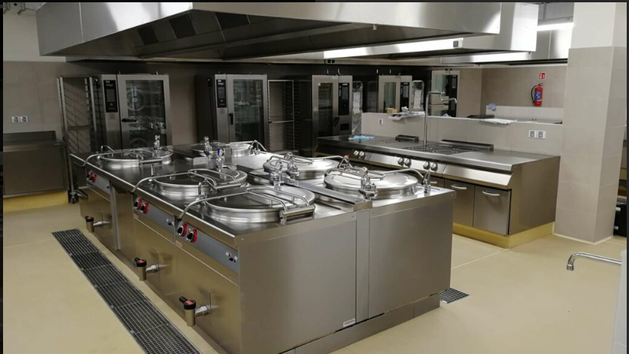
Přístavba základní školy Židlochovice (YB)

Slide 6


Smluvní podmínky
FIDIC – příprava zadání pro DaB
6

Slide 7

FIDIC YB DaB Důkladná příprava zadání
BĚŽNÁ PRAXE:
INVESTOR – chce ale neví jak
(nebo mám DSP a rychle to překlopím bez znalostí do DaB)
PROJEKTANT – nemá zkušenosti
KONZULTANT – Správce Stavby
konzultant a hlavní koordinátor přípravy podkladů pro YB DaB.

Slide 8
FIDIC YB DaB Tvorba zadání – tým konzultanta
Stavební inženýr
Profesant TZB
Profesant NN
Technolog
Geotechnik
Statik
Další profese – dle specifika projektu (akustik, čisté prostory,…)
POŽADAVKY OBJEDNATELE - příklad
Vozovna autobusů a trolejbusů IN 1 mld Kč bez DPH
1,7 mil Kč bez DPH min. 6 měsíců na zpracování

Slide 9
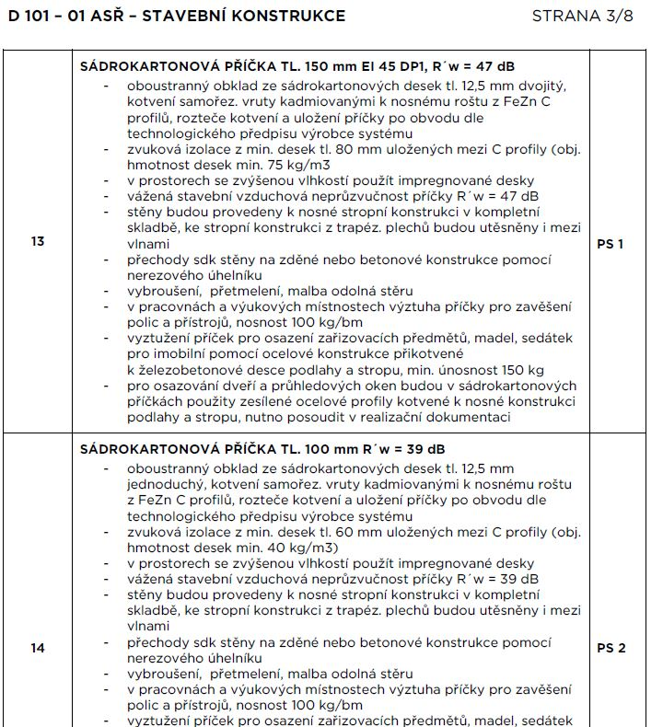
FIDIC YB DaB Standardy ukázka

Slide 10
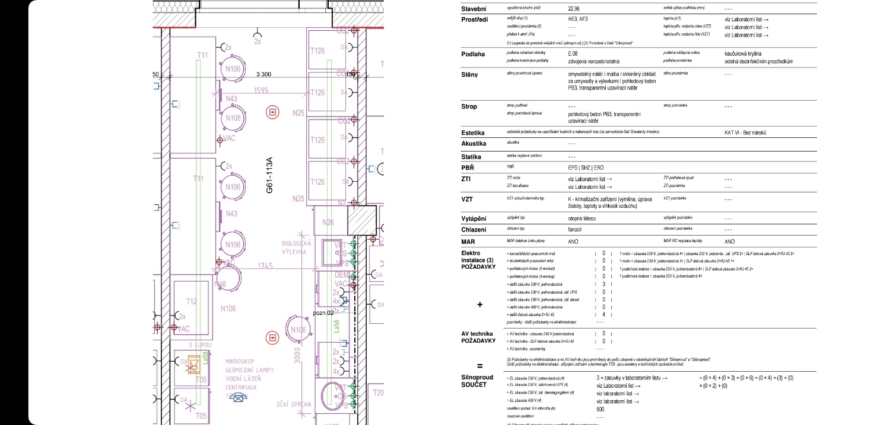
FIDIC YB DaB Roombook ukázka

Slide 11
FIDIC YB DaB BIM a CDE
Když BIM tak i CDE
Musí být zadáno už od počátku.
Výhody CDE:
Auditní stopa
Přehled o všech dokumentech
Přehledná komunikace
Práce jak s 2D dokumentací
tak i s 3D modelem.

Slide 12
Porovnání délky přípravy a realizace projektu
s FIDICem a bez
Postup dle FIDIC YB
Přípravná fáze (Studie nebo DUR, standardy)
VŘ na zhotovitele
Realizace projektu
Klasický postup s prováděcí dokumentací
VŘ na GP
VŘ na zhotovitele
Realizace projektu
Přípravná fáze (Studie, DUR, DSP, RPD)

Slide 13
FIDIC YB DaB
DĚKUJI ZA POZORNOST
Ing. Jan Ištvánek
www.invin.cz

